Slide 1
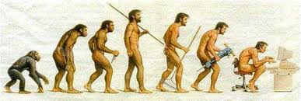
TREBALL D’INVESTIGACIÓ sobre la teoria de l’evolució actualment
Per als alumnes de 4t d’ESO del col·legi Ma. Immaculada.
Creat per Flors Moreno i Aguilar

Slide 2
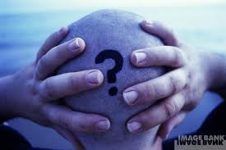
Ens preguntem
Creus que la gent, en general, coneix la teoria de l’evolució?
Creus que s’hauria de parlar més d’evolució a les escoles, que s’hauria d’explicar abans d’on venim i d’on provenen tots els organismes actuals?
Creus que en general la ciència i les seves teories haurien de donar-se a conèixer més? Per què?
Com es veu actualment la teoria de l’evolució?
Es veu igual als diferents països, civilitzacions i cultures del món?

Slide 3
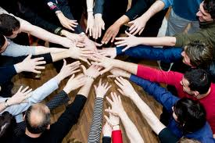
Objectius del treball:
Intentar donar respostes a les preguntes inicials.
Seleccionar bé la informació que hi ha a la xarxa sobre el tema que ens ocupa.
Aprofundir en el tema de l’evolució a partir del què hem explicat a classe.
Cooperar equitativament amb els membres del vostre equip.
Saber plasmar la informació, les respostes i les conclusions en format digital.
Exposar correctament la informació trobada.
Extreure conclusions de tota la feina feta.

Slide 4

PER ON COMENCEM?
Respondrem primerament les preguntes abans de fer el treball d’investigació.
Al final del treball observarem si hi ha molta diferència en el què nosaltres hem respost inicialment i les respostes finals fruit del nostre treball d’investigació.
I per tant podrem fer una valoració
del què hem après.

Slide 5
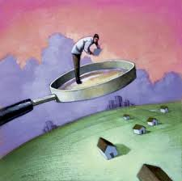
Treball d’investigació
Per saber si la gent del carrer coneix la teoria de l’evolució, sap alguna cosa sobre Darwin, …prepararem una enquesta amb preguntes de fàcil resposta( aprx 10) i les farem a gent del carrer ( mínim 30 pers.).
A partir de les respostes en farem
gràfics i n'extraurem conclusions.

Slide 6
Treball d’investigació
Heu de fer primerament una repassada a la història del pensament evolutiu. A partir del què hem fet a classe i de la informació que trobeu heu de saber sintetitzar, plasmar i explicar com ha anat canviant el pensament dels científics respecte a l’evolució:
1- CREACIONISME i FIXISME.
2-LAMARKISME i DARWINISME.
3-NEODARWINISME O SíNTESI EVOLUTIVA MODERNA I el DISSENY INTEL·LIGENT.

Slide 7
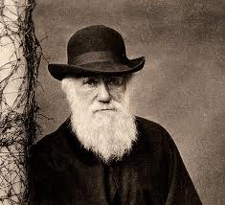
Treball d’investigació
Heu de parlar dels següents autoris u relacionar-los amb la seva època: Carl Von Linné, Lamark, Darwin, Wallace, Henry Huxley i Teodorus Dobzhansky.

Slide 8
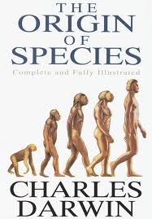
Treball d’investigació/Responem preguntes
Haureu d’investigar una mica més sobre com s’entenen aquestes teories actuals als diferents continents. Sobretot compareu Europa i EEUU.

Slide 9
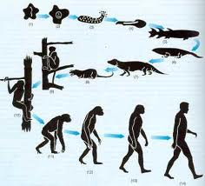
Treball d’investigació/responem preguntes.
Heu de tenir en compte alguns conceptes que hauran de sortir per força en les vostres explicacions. Aquests conceptes són: supervivència, selecció natural , adaptació i mutacions.
Finalment comparareu les vostres respostes inicials amb les finals i observareu la diferència.

Slide 10
CONCRETEM
Heu de començar per fer-vos un mapa de tasques distribuint-vos bé la feina entre els membres del grup.
Heu de presentar els resultats de tota la vostra investigació en format digital.
L’ordre del què heu de presentar i exposar als companys és el següent:
1- Respostes inicials a les preguntes( abans de la investigació).
2- Resultats i conclusions de les enquestes amb els gràfics.
3- Història del pensament evolutiu des del creacionisme
( fixisme) fins a l’actualitat.

Slide 11
CONCRETEM
4- Centreu-vos més àmpliament en el moment actual : teories i pensament evolutiu avui en dia.
5- Respostes a les preguntes després de tot el treball d’investigació.
6- CONCLUSIONS: Què heu après, hi ha diferència del què havíeu respost al principi amb el què heu respost després de la investigació, creieu què Darwin i la seu teoria s’hauria d’explicar abans d’arribar a 4t d’ESO....
7- Portfoli col·laboratiu : que teniu pautat en un document a part.

Slide 12

CRITERIS D’AVALUACIÓ:
La creativitat
L’exposició ( seguretat, modulació de la veu, ...)
El contingut ( que es vegi que el teniu interioritzat, que l’enteneu)
Seguiment de les pautes
proposades
L’aprenentatge( que hagi estat significatiu)
Treball en grup ( a partir de l’observació a l’aula i del portfoli grupal)

Slide 13
Exemple d’un Mapa de Tasques
Respostes inicials
ENQUESTA
Tots
TREBALL COL·LABORATIU
Sandra
Isabel
Història de l’evolució
Respostes finals.
Exposició Oral.
Isabel i Tomàs

Slide 14
